Slide 1


성능지표 측정방법 개선
신입사원 R깨기 프로젝트
Team BST
(Best Software Team)
김우재 박다현 강기민 서희진
2019.05.22
Kick off

Slide 2
성능지표 측정방법 개선
신입사원 R깨기 프로젝트
01 02 03 04
프로젝트 개요
프로젝트 상세
프로젝트 환경
프로젝트 진행
추진배경
개요
Task Flow
프로젝트 설계
예상되는 이슈
개발 환경
팀 소개
개발 일정
평가기준 수립

Slide 3

01
프로젝트 개요
신입사원 R깨기 프로젝트

Slide 4
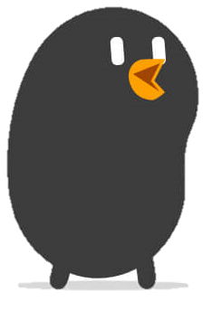
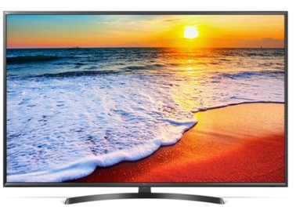
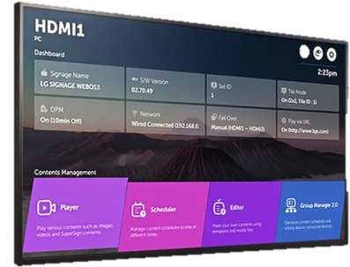
01
프로젝트 추진배경
Power-on Time
커머셜TV
ATSC : CH 18-2 영상이 출력되는 시간
DVB : CH 800 영상이 출력되는 시간
사이니지
노트북 HDMI 영상이 출력되는 시간
전자칠판 IDB mode : IDB App이 실행되는 시간
※ LG-XNOTE S550 기준
12회측정, 상한제외 10회 DATA 평균
신입사원 R깨기 프로젝트

Slide 5
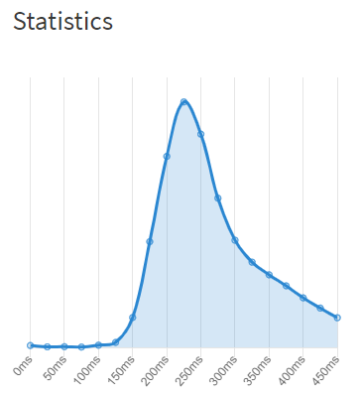




01
프로젝트 추진 배경
성능지표 측정방법 현황
평균 270ms
사람이 TV화면을 보고
반응할 때 발생하는 overhead
Z편차 값이 3 이하가 되어
테스트가 NG나는 경우가 많음
●
●
측정과정을 자동화하여
객관적인 지표를
얻고자 하는 Needs 발생
사람이 리모컨을 누르는 동시에
스탑워치를 누르는 방식
사람이 Video 화면을 인지하고
반응할 때까지의
시간을 측정한 정규분포도
출처 : https://www.humanbenchmark.com/tests/reactiontime
신입사원 R깨기 프로젝트

Slide 6




01
프로젝트 추진 배경
프로젝트 기대 효과
모든 모델에 적용 가능한
자동화된 측정방법 제시
●
●
기존에 존재하는 자동화 솔루션은
시스템 내부에서 동작하기 때문에
범용성이 부족함
개발자의 편의를 도모하고
검증과정의
오버헤드를 감소시킴
사람의 동작을 최소화하고
측정과정을 자동화 함
신입사원 R깨기 프로젝트

Slide 7


01
프로젝트 개요
기존의 불편한 성능지표 측정방법을
객관적이고 명쾌한 지표를 설정하여
자동화하는 솔루션
testQ
신입사원 R깨기 프로젝트

Slide 8
02
프로젝트 상세
신입사원 R깨기 프로젝트

Slide 9







02
Task Flow
1
2
3
4
검증환경 설정
testQ 실행
가장자리 검출
검증대상 범위 설정
관심영역 설정
필요 없는 부분 배제
부팅 시작
IR Blaster를 이용해
IR 신호 전송
신입사원 R깨기 프로젝트

Slide 10
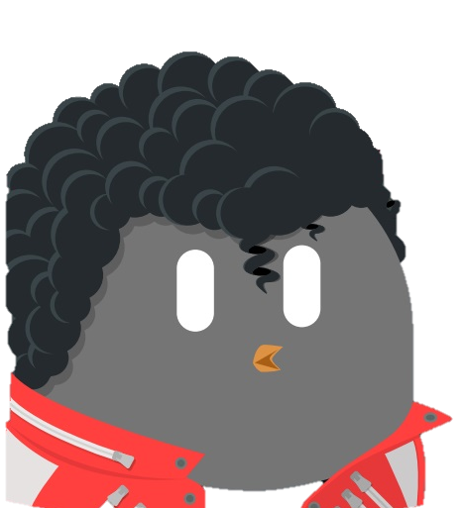




02
Task Flow
반복
5
6
7
8
●
●
측정 시작
Trigger 방식으로 타이머 동작
이미지 유사도 비교
일정 주기로 이미지를 비교하여
부팅 여부 판단
반복 테스트
결과 기록 후, 종료시 까지
1-6 반복
결과 산출
전체 결과를 log 추출
Collab 연동
신입사원 R깨기 프로젝트

Slide 11
02
Use Case Diagram
Take
Video
<<include>>
Detect
Edge
<<include>>
Crop
ROI
*
<<include>>
Start
Test
<<include>>
<<include>>
Transmit
IR
<<include>>
Measure
Time
Compare
Similarity
Stop
Test
Actor
<<include>>
Manage
Output
<<include>>
*ROI : Region of Interest (관심영역)
testQ System
Actor-Based
Event-Based
신입사원 R깨기 프로젝트

Slide 12
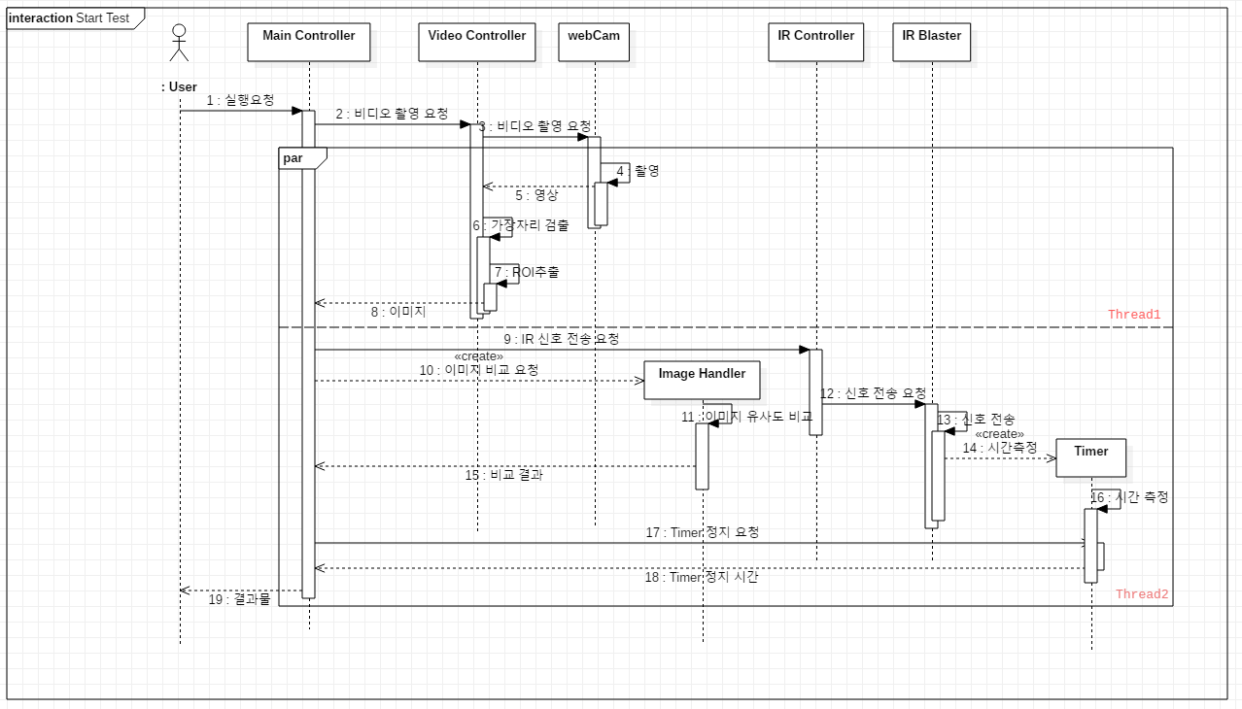
02
Sequence Diagram
신입사원 R깨기 프로젝트

Slide 13

02
예상되는 Issue
가장자리 검출 시
여러 개의 사각형이 존재하는 경우
이미지 유사도 비교 시
빛 반사와 같은 외부요소가 개입하는 경우
IR 신호 전송 시
송신과정에 장애가 있을 경우
하드웨어 기기의 특성상
내부 구조 파악에 어려움이 있음
신입사원 R깨기 프로젝트

Slide 14
03
프로젝트 환경
신입사원 R깨기 프로젝트

Slide 15
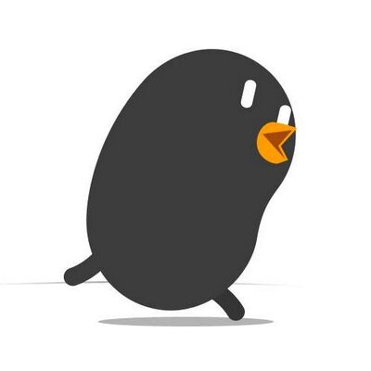










03
개발환경
QE
ID SW개발실
cam
IR Blaster
12주
Junior Developer
신입사원 R깨기 프로젝트

Slide 16
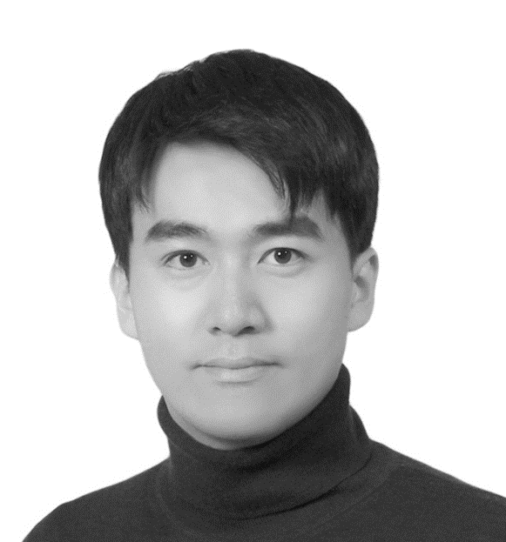
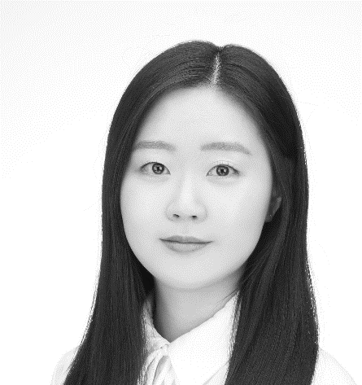
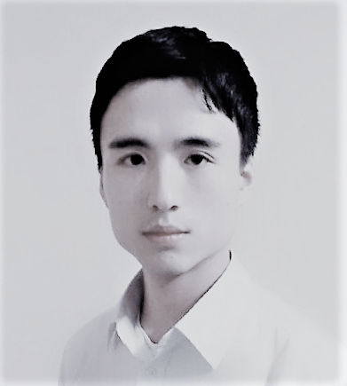
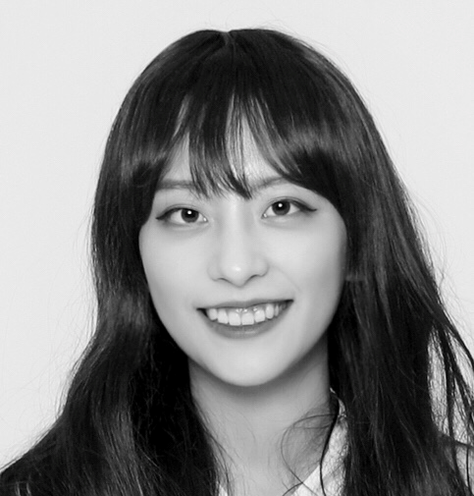
03
팀 소개
BST
이규헌 팀장님
BST
김승운 선임님
BST
BST
AFT
SE
김우재Y
박다현Y
강기민Y
서희진Y
OpenCV 담당
Cam 설정
동영상 촬영
가장자리 인식
관심영역 설정
이미지 비교
공동작업
발표자료 제작
자료조사
아이디어 회의
IR Sensor 담당
IR Sensor 동작
Open Source 분석
LG IR관련 코드 분석
센서 값 분석
테스트 자동화
신입사원 R깨기 프로젝트

Slide 17
04
프로젝트 진행
신입사원 R깨기 프로젝트

Slide 18
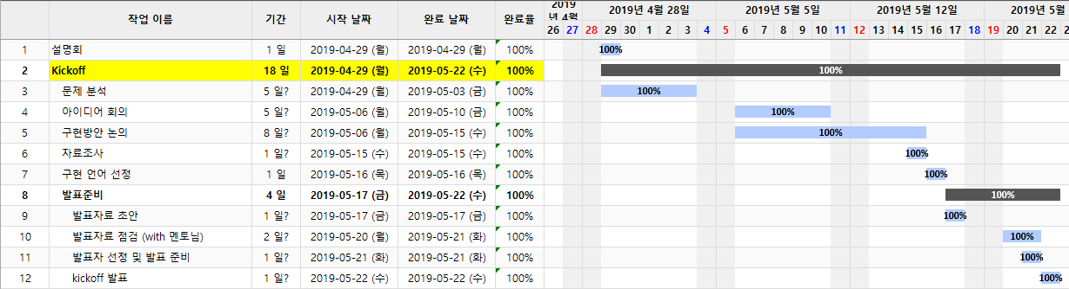
04
개발일정
[ 현재 진행상황 ]
문제 분석 및 진행방향 설정
신입사원 R깨기 프로젝트

Slide 19
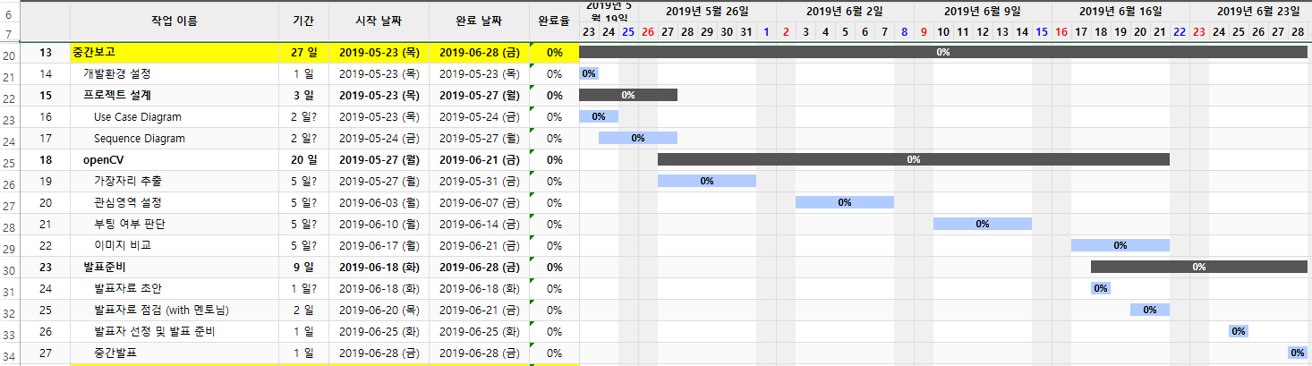
04
개발일정
[ 진행계획 ]
진행방향에 따른 구현 시작 및 구체적 방안 제시
신입사원 R깨기 프로젝트

Slide 20
04
프로젝트 자체 평가 기준
Functional Requirements
Test Num | Test항목 | Description | UseCase
0 | Start Test 테스트 | 프로그램이 정상적으로 실행되는지 확인한다. | Start Test
1 | Take Video 테스트 | 영상이 끊김없이 촬영되는지 확인한다. | Take Video
2 | Process Image 테스트 | 이미지를 정상적으로 처리하는 지 확인한다. | Detect Edge, Crop ROI, Compare Similarity
2-0 | Detect Edge 테스트 | 가장자리 영역을 정상적으로 인식하는지 확인한다. | Detect Edge
2-1 | Detect Edge 테스트 | 가장자리 영역을 정상적으로 인식하면 다음단계로 넘어가는지 확인한다. | Detect Edge
2-2 | Detect Edge 테스트 | 가장자리 영역이 검출되지 않을 경우 계속해서 검출을 시도하는지 확인한다. | Detect Edge
2-3 | Crop ROI 테스트 | 가장자리 영역을 ROI로 설정하는지 확인한다. | Crop ROI
2-4 | Compare Similarity 테스트 | ROI 영역 안에서 이미지 유사도를 비교하는지 확인한다. | Compare Similarity
2-5 | Compare Similarity 테스트 | 이미지 유사도가 기준치보다 낮을 경우 일반상태로 판정하는지 확인한다. | Compare Similarity
2-6 | Compare Similarity 테스트 | 이미지 유사도가 기준치보다 높거나 같을 경우 부팅상태로 판정하는지 확인한다. | Compare Similarity
3 | Transmit IR 테스트 | IR신호를 정상적으로 전송하는지 확인한다. | Transmit IR
4-0 | Measure Time 테스트 | IR신호를 전송하고 나서 Timer가 켜지는지 확인한다. | Measure Time
4-1 | Measure Time 테스트 | 부팅상태가 되면 Timer가 꺼지는지 확인한다. | Measure Time
5 | Manage Ouput 테스트 | Test 결과를 정상적인 형식으로 출력하는지 확인한다. | Manage Ouput
Non-Functional Requirements
사용자가 편리하게 사용할 수 있는 직관적인 UI를 가지고 있는가
다양한 모델에 적용할 수 있는가
유지보수가 용이한가
신입사원 R깨기 프로젝트

Slide 21
04
프로젝트 자체 평가 기준
Functional Requirements
Test Num | Test항목 | Description | UseCase
2-0 | Detect Edge 테스트 | 가장자리 영역을 정상적으로 인식하는지 확인한다. | Detect Edge
2-3 | Crop ROI 테스트 | 가장자리 영역을 ROI로 설정하는지 확인한다. | Crop ROI
2-5 | Compare Similarity 테스트 | 이미지 유사도가 기준치보다 낮을 경우 일반상태로 판정하는지 확인한다. | Compare Similarity
3-0 | Transmit IR 테스트 | IR신호를 정상적으로 전송하는지 확인한다. | Transmit IR
Non-Functional Requirements
사용자가 편리하게 사용할 수 있는 직관적인 UI를 가지고 있는가
다양한 모델에 적용할 수 있는가
유지보수가 용이한가
신입사원 R깨기 프로젝트

Slide 22
?!
Q&A
감사합니다!
신입사원 R깨기 프로젝트

